Slide 1
第19章：项目实战

Slide 2
课程大纲
1、需求分析
2、环境准备
3、项目框架搭建
4、功能实现
5、项目总结

Slide 3
1、需求分析
1、项目场景：
电商的蓬勃发展给社会带来了极大的便利性，我们以一个衣服超市购物为背景，实现一个《衣超市自助购物系统》。

Slide 4
2、环境准备
1、JAVA 环境：JDK，环境变量配置
2、IDE：Eclipse，IDEA
3、GIT：代码版本控制工具
4、StarUML

Slide 5
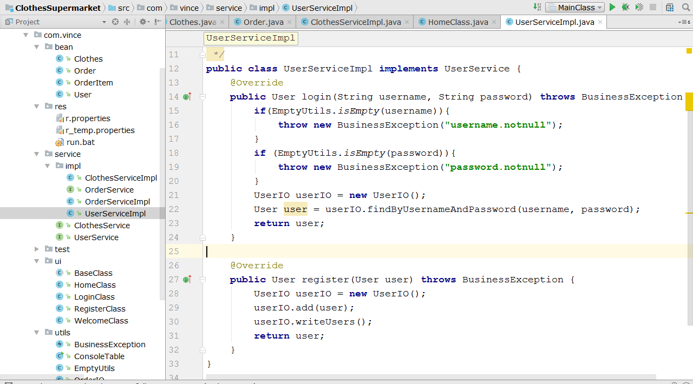
3、项目框架搭建

Slide 6
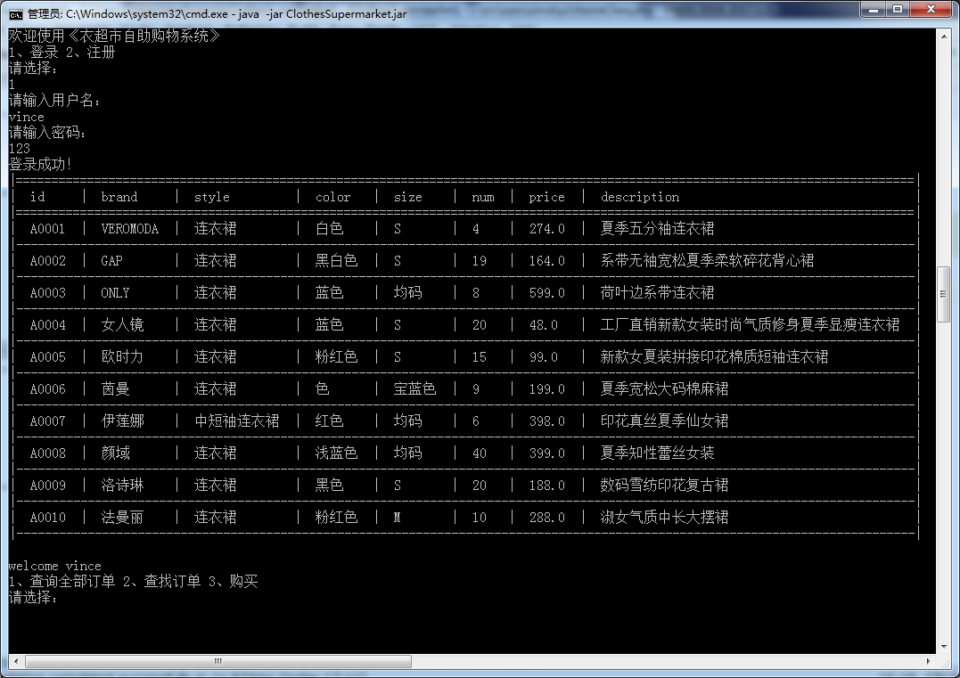
4、功能实现

Slide 7
5、项目总结
项目中使用的技术点：
1、xml解析
xStream组件，dom4j组件
2、文件对象流输入输出
3、自定义异常
4、分层概念 view->service->dao(data access object)
5、设计模式：单例，工厂
6、集合
7、读取properties文件
8、UML时序图
9、Git

